Slide 1


Manual de usuario
Para el sistema de isdfyt n°93
Hecho por los alumnos de
Práctica Profesional 2026

Slide 2
Índice
1. Introducción
2. Perfiles de usuario
3. Pantalla Administrador
4. Módulo Carreras
A_Pantalla agregar
B_Pantalla ver Datos
C_Pantalla ver Años
D_Pantalla Ver mesas fin.
E_Pantalla ver equivalencias.
F_Pantalla ver correlativas.

Slide 3

Introducción
Somos alumnos de 3.er año de la Tecnicatura Superior en Análisis, Desarrollo y Programación de
Aplicaciones, y en el marco de la materia Práctica Profesional, llevamos adelante el desarrollo de este
proyecto, cuyo objetivo principal es diseñar y poner en funcionamiento un sistema de gestión integral que
permita la administración eficiente de la información entre Administrador, Profesores y Alumnos.
También, se encargará de dar de alta carreras, alumnos y profesores y controlará que los alumnos se anoten solo a las materias que corresponden, respetando estrictamente las correlatividades entre materias
Volver al índice

Slide 4



Este sistema contempla distintos perfiles de usuarios:
Usuario Administrador
Usuario Profesor
Usuario Alumno
El usuario administrativo posee acceso completo a la gestión del sistema, pudiendo crear, modificar y eliminar información relacionada con carreras, materias, cursos, horarios y alumnos.
El usuario profesor cuenta con acceso limitado, orientado principalmente a la consulta de información, la gestión de sus cursos asignados y el registro de asistencia.
El usuario alumno podrá inscribirse en las materias. El sistema se encargará de permitir la inscripción únicamente en aquellas materias cuyas correlatividades estén aprobadas.
Volver al índice

Slide 5
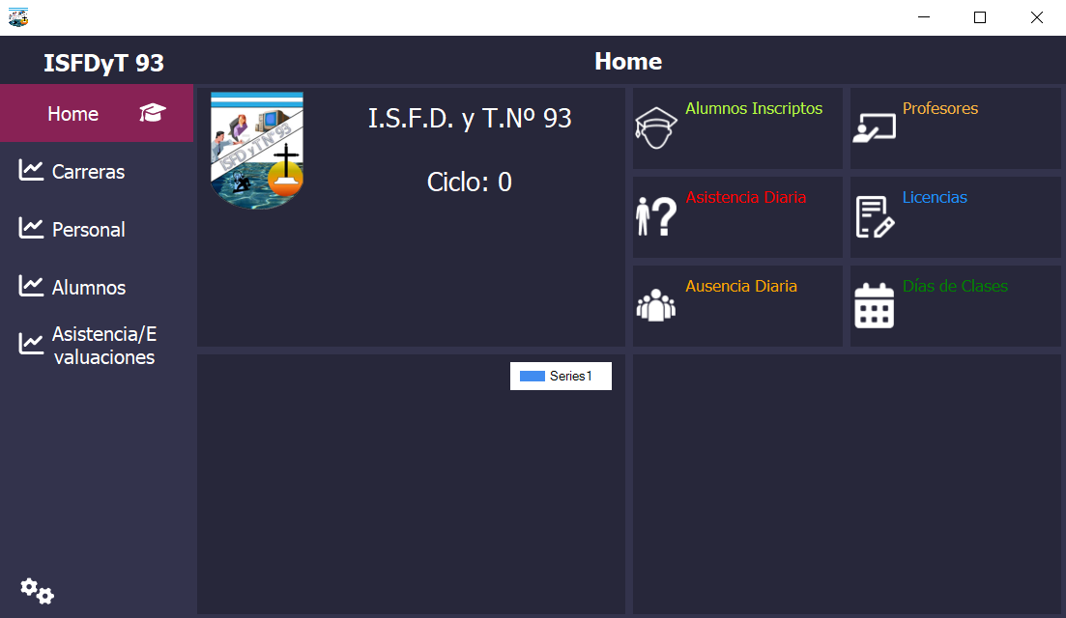
Pantalla del administrador
Al acceder al sistema, el usuario visualiza un panel lateral de
navegación ubicado a la izquierda, que organiza
las funcionalidades principales del sistema.
El usuario podrá acceder a los distintos módulos del sistema mediante estos botones
Este botón con la imagen de unos engranajes que representa las opciones, permite ingresar al control y gestión de cursos y a los parámetros
Volver al índice

Slide 6
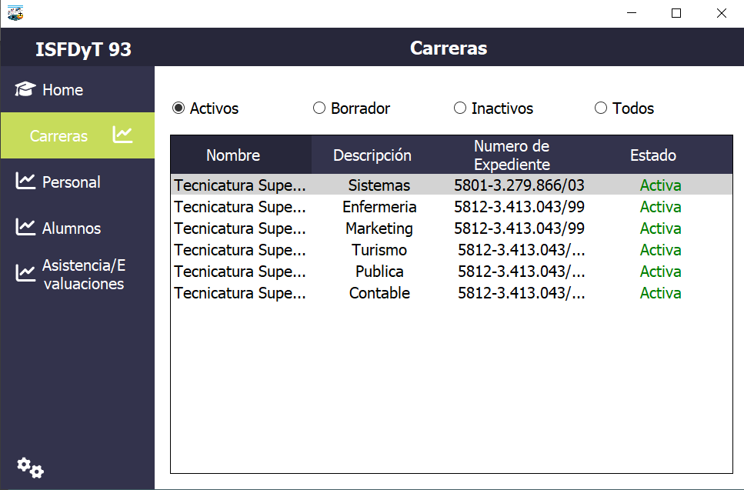
Módulo Carreras
Al ingresar al módulo de carreras, se mostrará una lista con las carreras cargadas en el sistema. Por defecto, esta lista visualizará únicamente las carreras que se encuentren activas en ese momento. Sin embargo, el usuario podrá optar por visualizar aquellas que estén en estado de borrador, inactivas o todas en conjunto. Se pueden cambiar estos filtros con los botones ubicados en la parte superior de la pantalla.
Volver al índice

Slide 7
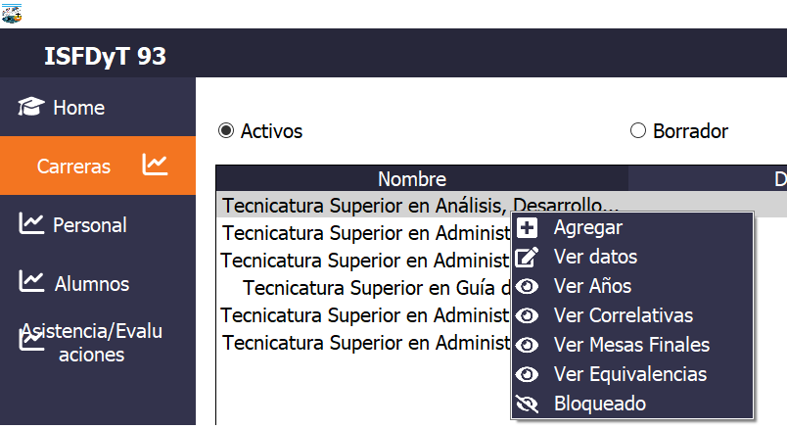
Módulo Carreras
Al hacer clic derecho sobre cualquier carrera, se desplegará un menú con varias opciones. A continuación, se explicará qué función cumple cada apartado.
Volver al índice

Slide 8
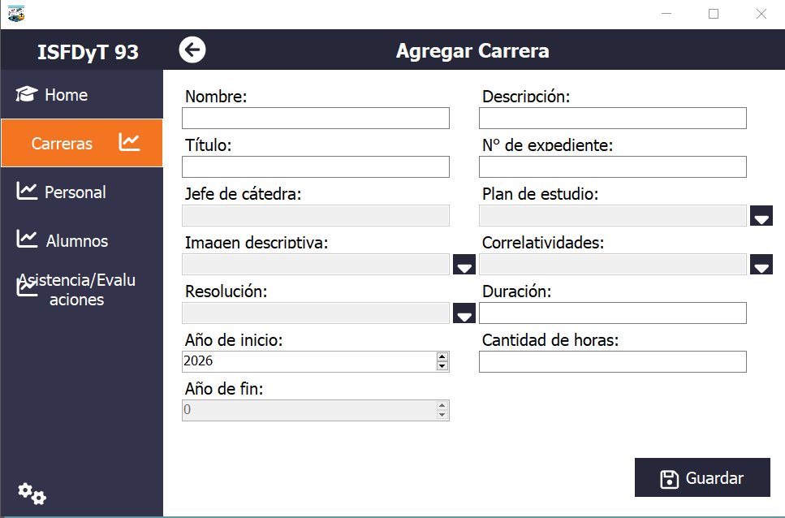
Módulo Carreras: Pantalla agregar
Desde esta pantalla es posible agregar nuevas carreras. Para ello, se deben completar todos los campos requeridos con la información correspondiente.
En estos campos se debe cargar un archivo PDF(Campo opcional)
En este campo se debe cargar una imagen PNG(Campo opcional)
Una vez completados los datos, presione el botón “Guardar” para crear la carrera. En caso de que exista información incorrecta o falten campos obligatorios, el sistema mostrará un error y no se creará la carrera.
Volver al índice

Slide 9
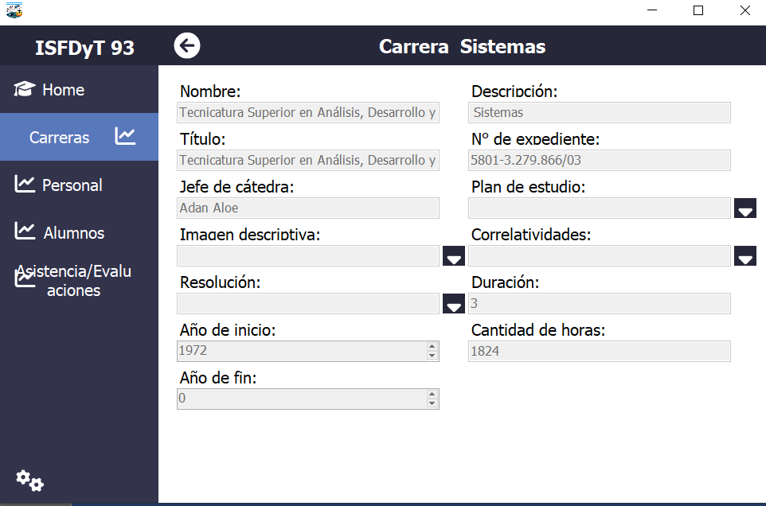
Módulo Carreras: Ver datos
Esta pantalla permite visualizar de forma clara los datos de cada carrera. No es posible interactuar con ella.
Volver al índice

Slide 10
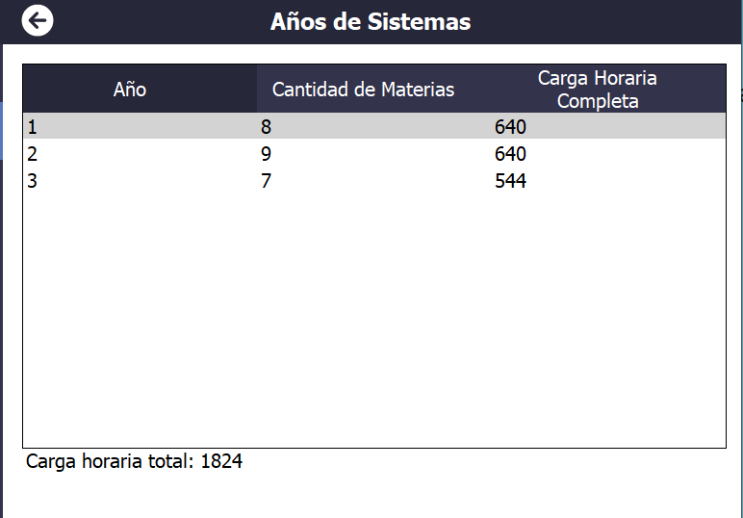
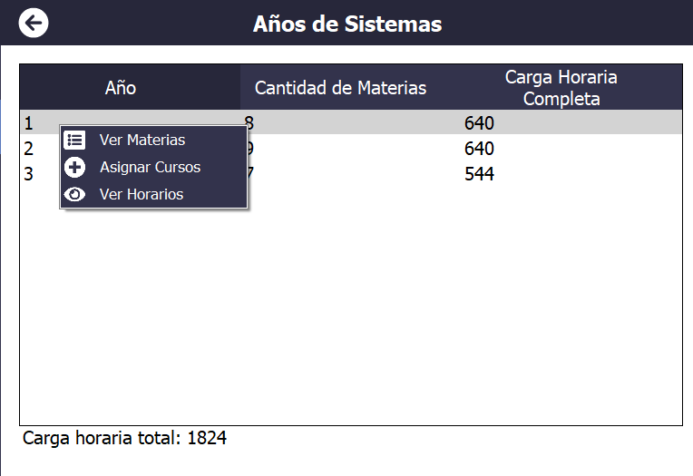
Módulo Carreras: Ver Años
En esta pantalla se muestra la cantidad de años que conforman el plan de estudios de cada carrera, así como la cantidad de materias y las horas anuales correspondientes.
Al hacer clic derecho sobre un año, se desplegará un menú contextual con diversas opciones. A continuación, se describe la función de cada una.
Volver al índice

Slide 11
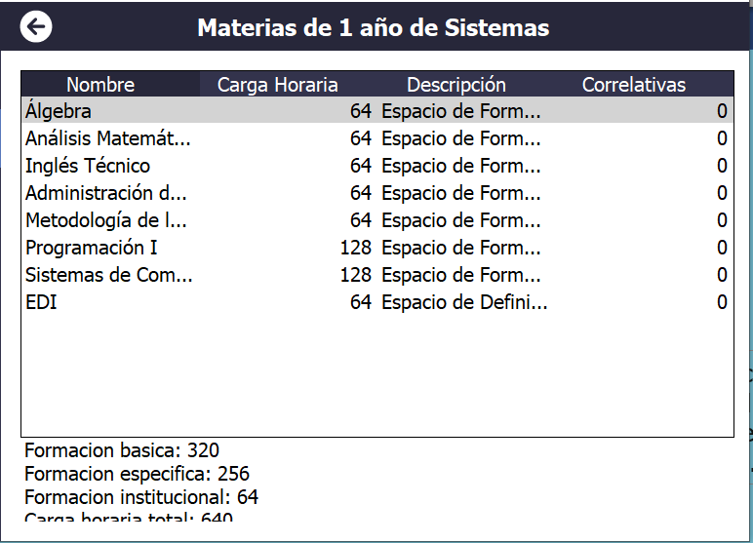
Al seleccionar la opción “Ver materias”, se desplegará una lista con las materias correspondientes al año seleccionado. A su vez, al hacer clic derecho sobre una materia, se podrá acceder a información más específica de la misma.
Volver al índice

Slide 12
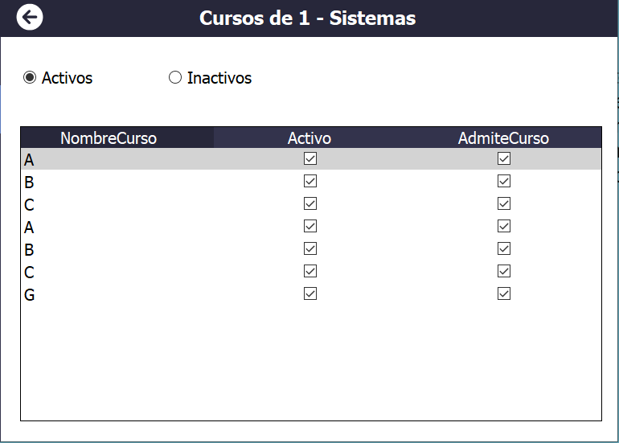
Al seleccionar la opción “Asignar cursos”, se desplegará una lista con los cursos creados para el año correspondiente. A su vez, al hacer clic derecho sobre un curso, se desplegará un menú que permitirá realizar las siguientes acciones:
° Visualizar cursos activos e inactivos ° Crear nuevos cursos ° Desactivar cursos vigentes ° Visualizar las materias de cada curso ° Visualizar los alumnos inscriptos en cada materia ° Registrar y controlar la asistencia
Volver al índice

Slide 13
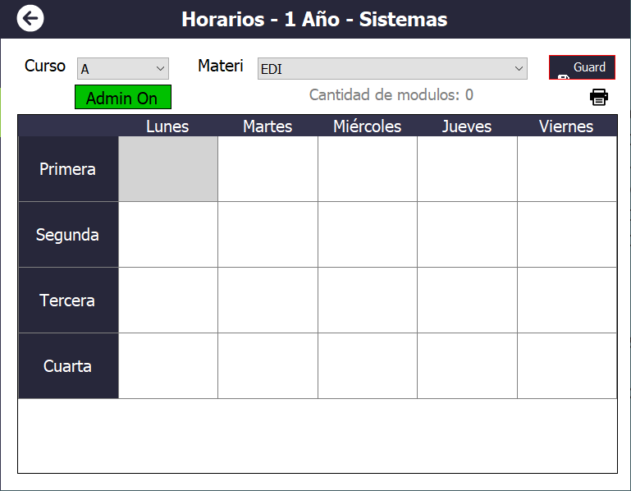
Módulo Carreras: Ver Años
Al seleccionar la opción “Ver horarios”, se podrán gestionar los horarios de cursada de las materias correspondientes a cada curso. La grilla muestra la distribución horaria organizada por días de la semana y módulos.
Desde esta pantalla, también es posible descargar el cronograma mediante el botón con ícono de impresora.
Por ultimo, se efectuarán los cambios al presionar el botón de guardar situado en la esquina superior derecha.
Volver al índice

Slide 14
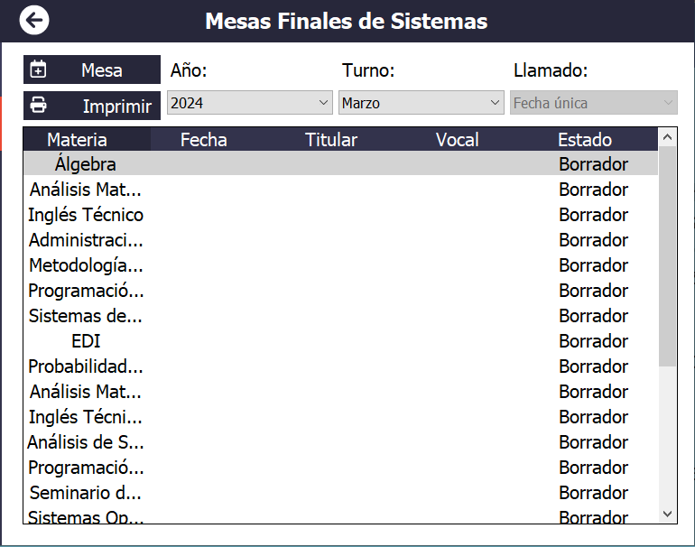
Módulo Carreras: Ver Mesas Finales
Al seleccionar la opción “Ver mesas finales”, se desplegará una lista con todas las materias de la carrera. Desde esta lista, se deberá hacer doble clic sobre la materia para la cual se desee habilitar una fecha de examen final.
A continuación, se explicará la pantalla correspondiente a esta acción.
Con este botón se podrá agregar una mesa con turno especial
Volver al índice

Slide 15
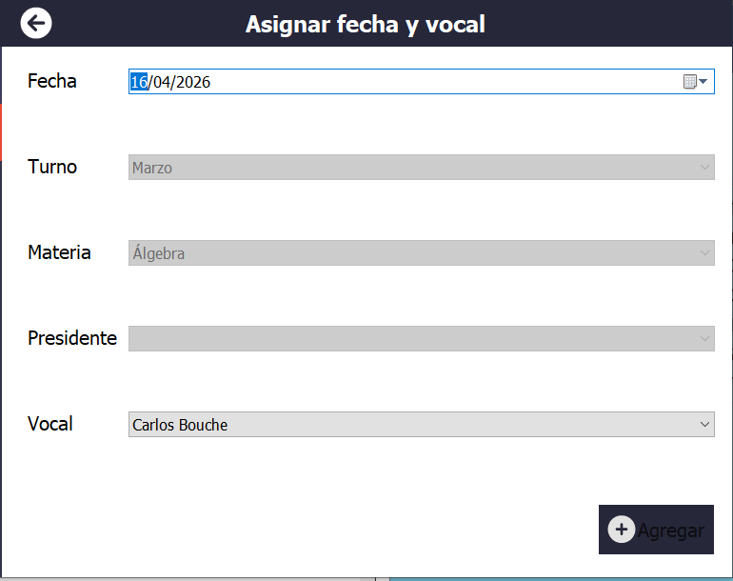
Con este botón se podrá elegir la fecha en la que se llevará a cabo la mesa final
Estos datos se llenaran con los campos elegidos en la pantalla anterior
Aquí se seleccionará entre los profesores disponibles para presentarse en la mesa final
Con este botón se llevará a cabo la habilitación de la mesa final con toda la información ingresada
Volver al índice

Slide 16
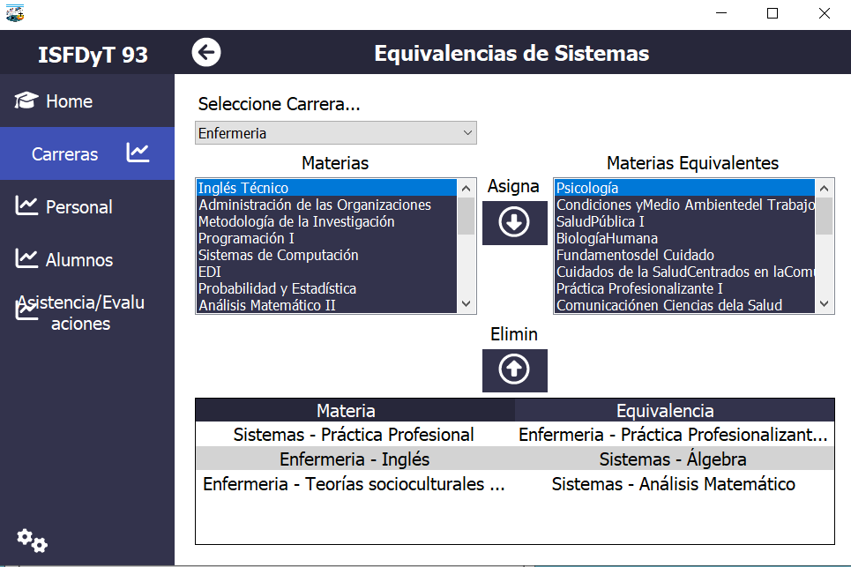
Módulo Carreras: Ver equivalencias
Se elige la materia a la que se le quieren gestionar las equivalencias
Este conjunto de controles permite seleccionar dos materias y definir una equivalencia entre ambas dentro de la carrera seleccionada.
Si previamente hemos seleccionado una equivalencia en el panel de abajo, con este botón podremos eliminarla
Este panel muestra las equivalencias existentes. Desde aquí, es posible seleccionarlas para eliminarlas de forma individual.
Volver al índice

Slide 17
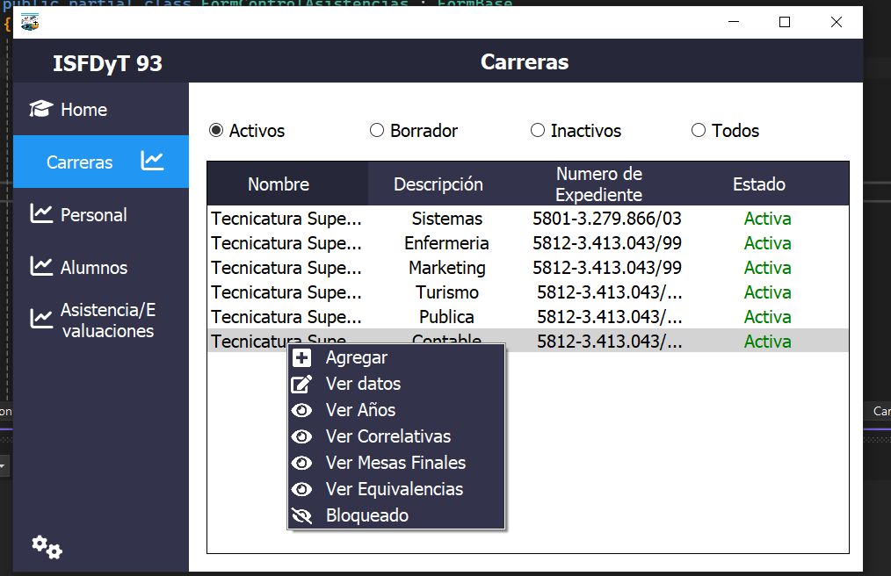
Módulo Carreras: Bloquear
Mediante esta opción, es posible desactivar temporalmente la carrera seleccionada. Al hacerlo, la carrera pasará al apartado “Inactivos” hasta que sea reactivada.
Volver al índice

Slide 18
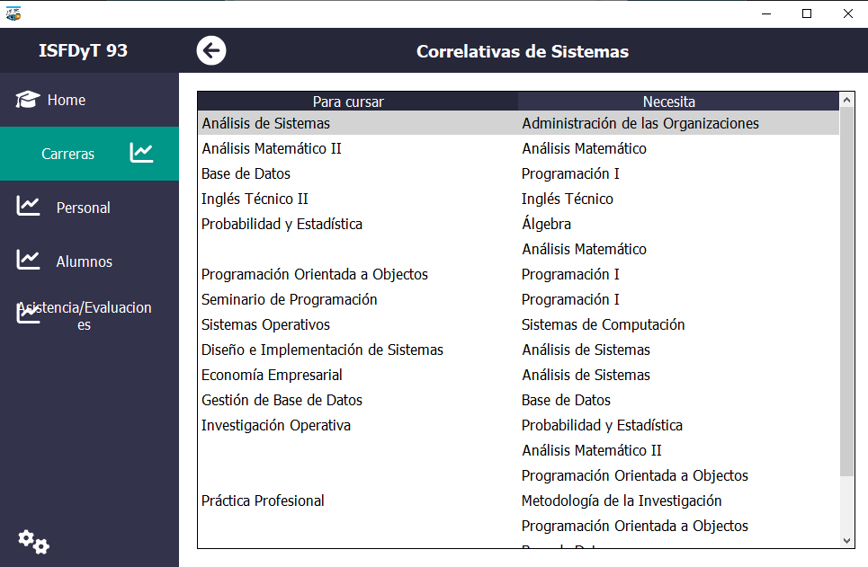
Módulo Carreras: Ver Correlativas
En esta pestaña se podrán visualizar, a la derecha, las materias necesarias para cursar las materias ubicadas a la izquierda.
Volver al índice

